Slide 1

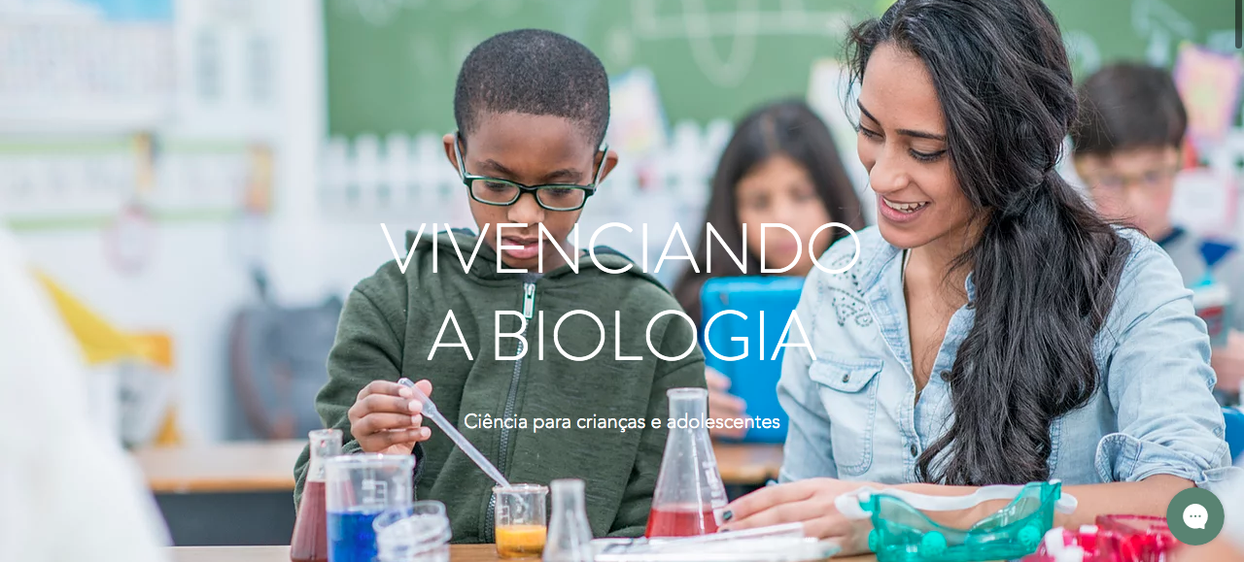
Helena Bonciani Nader
Giselle Zenker Justo

Slide 2
Projetos
Vivenciando a Biologia e a Química: Produzindo Ciência, Despertando Cidadãos Críticos (SBPC-2020)
Inteligência Artificial: A Nova Fronteira da Ciência Brasileira (SNCT/CNPq-2020)

Slide 3
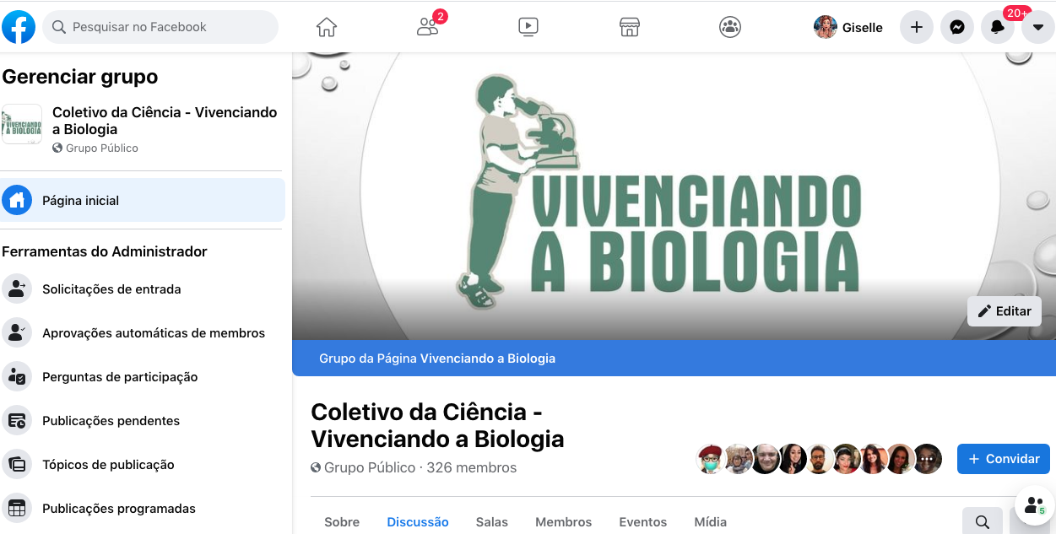
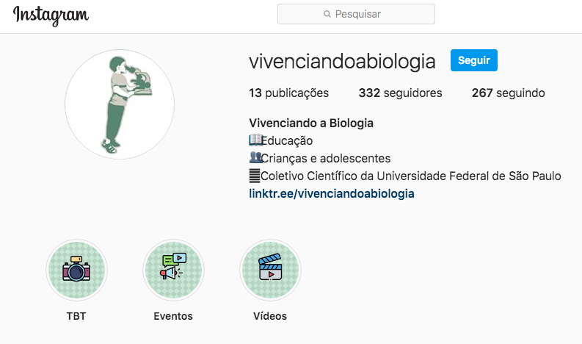
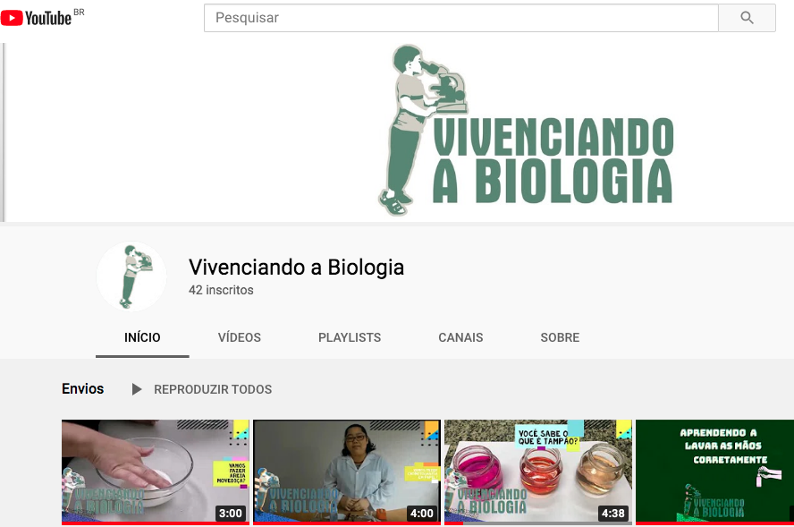
https://www.facebook.com/vivenciandoabiologia/
https://www.youtube.com/channel/UCVNBdwVrahe9Z8RxulEN9cg
https://www.instagram.com/vivenciandoabiologia/

Slide 4
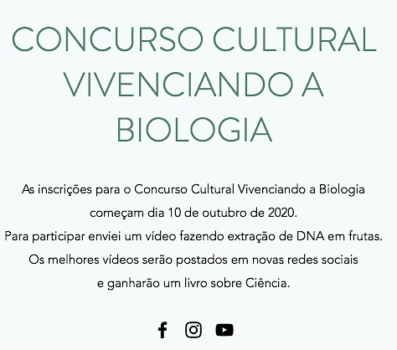

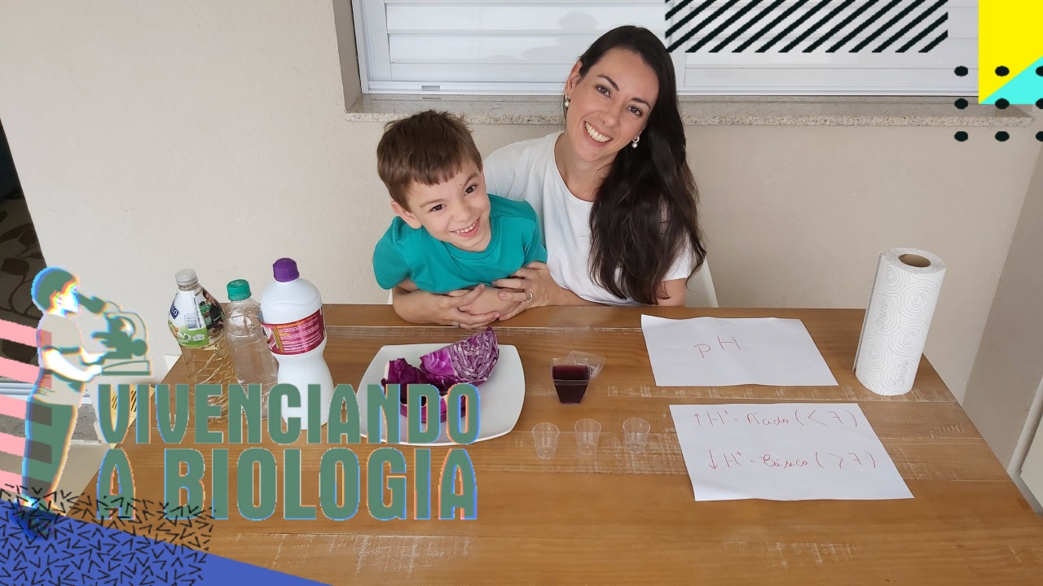
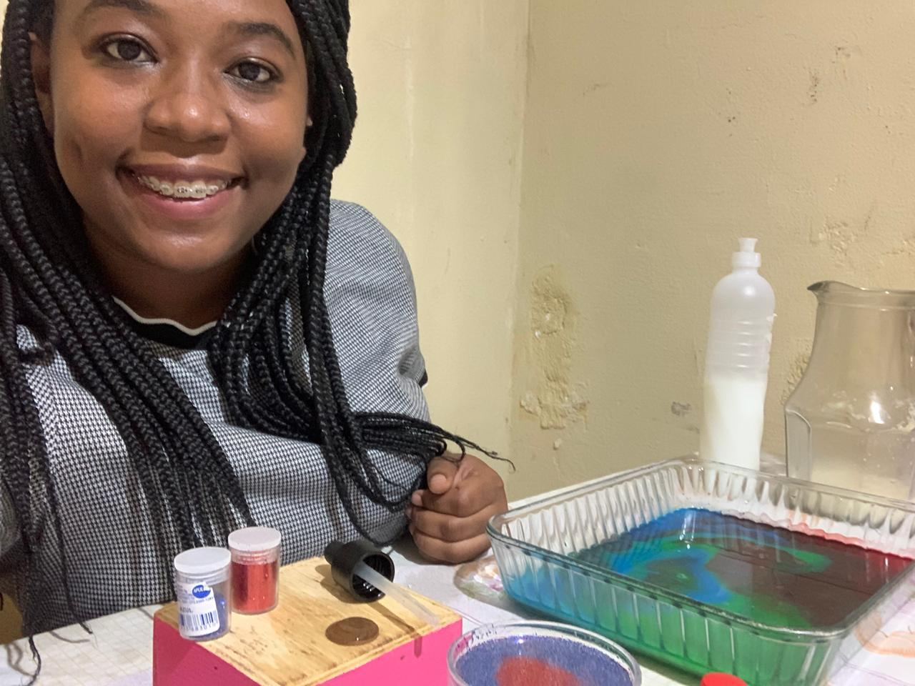
http://ra.sbpcnet.org.br/72RA/

Slide 5
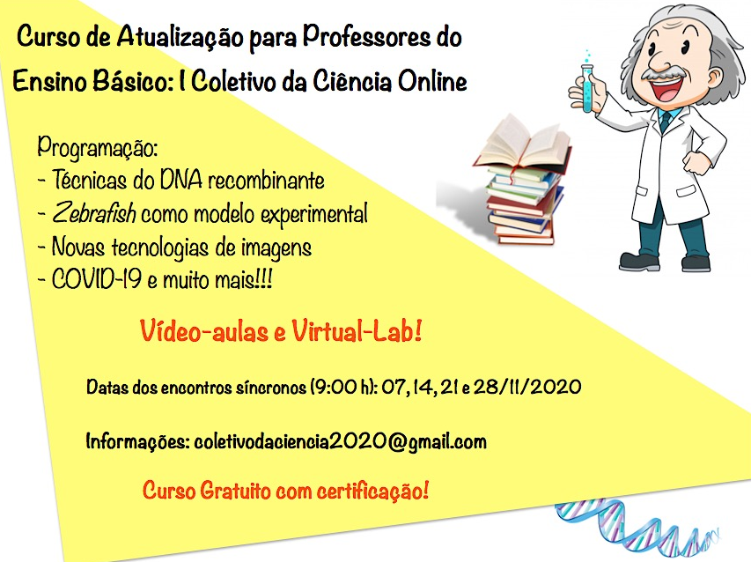
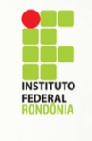
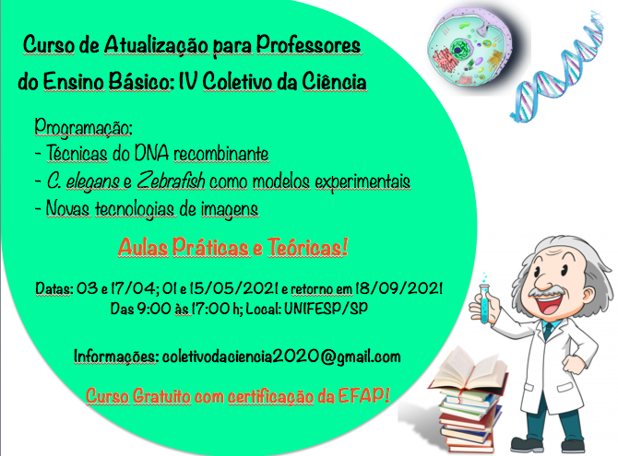
Curso de de atualização em Biologia celular e Molecular
Junho/2020

Slide 6
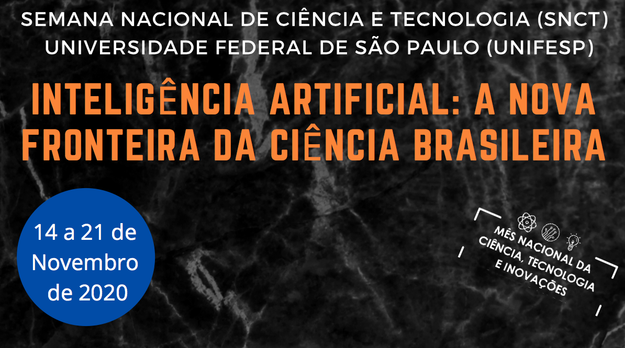
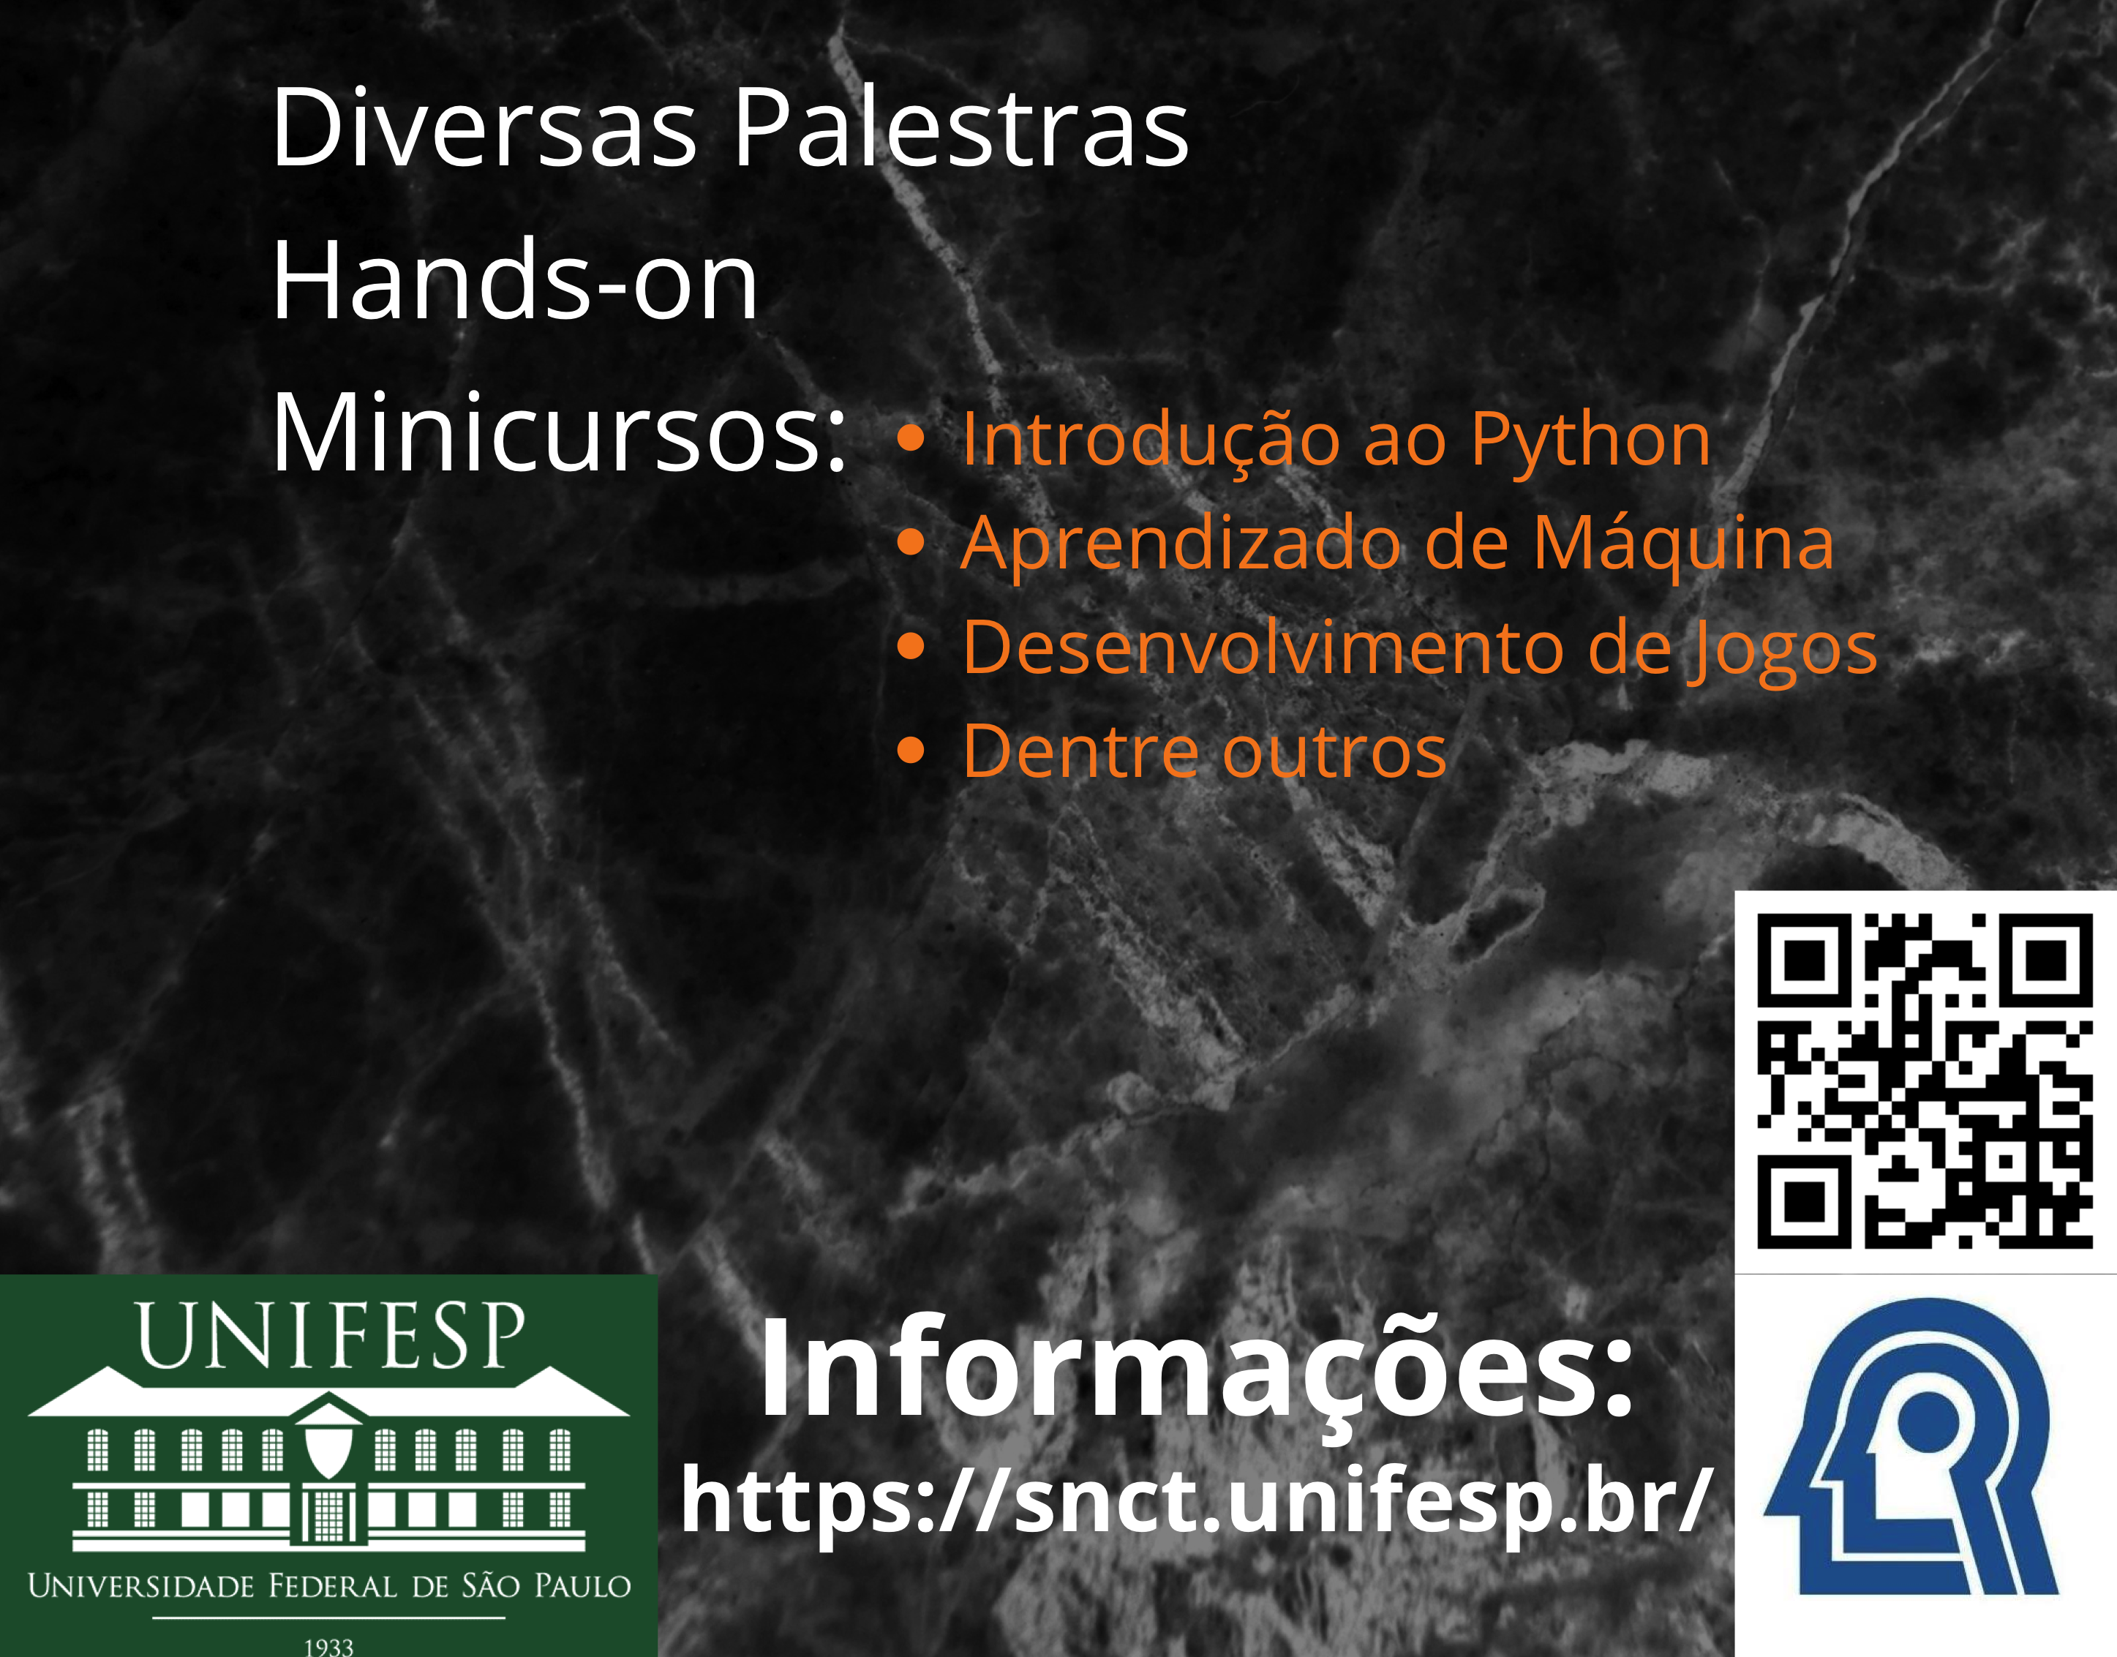

Slide 7
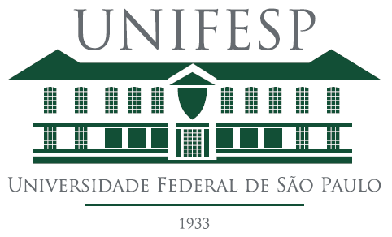


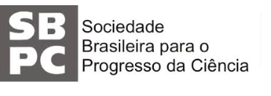


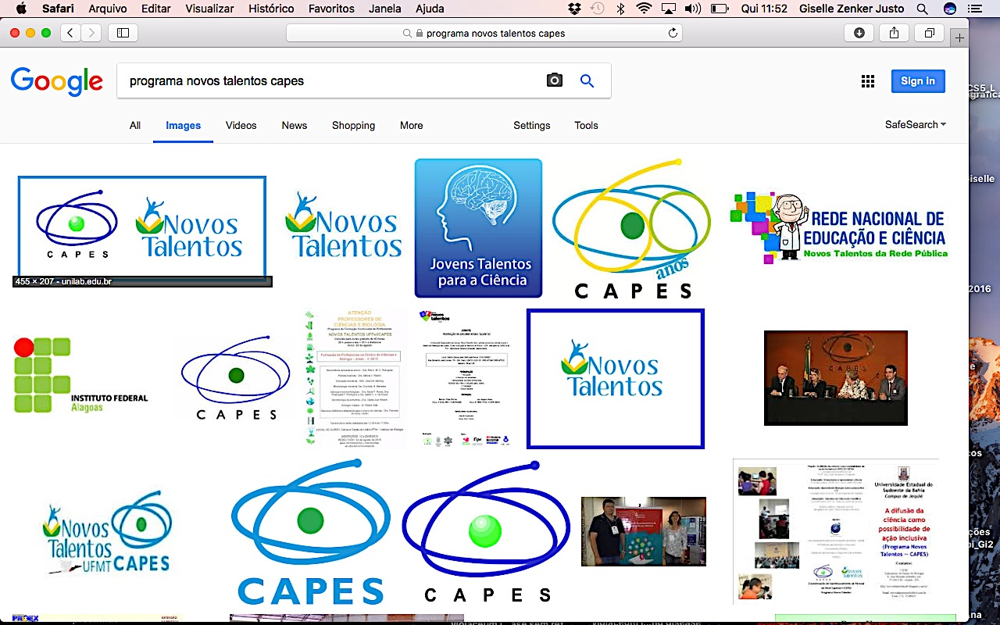
Agradecimentos
www.vivenciandoabiologia.org

